Slide 1
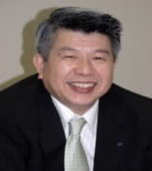
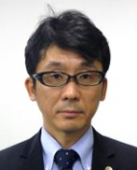
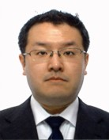
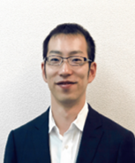

中小企業向け海外法務勉強会
海外ネット取引でのトラブル事例と解決策
【事前申込み、参加無料】
コロナ禍にあって、注目される越境EC市場ですが、その仕組みや契約内容を正しく理解せずに参入すると、トラブルが発生する場合があります。
そこで、EC事業の専門家を講師にお呼びして、主なトラブル事例を挙げながら、対応策について弁護士と対談しますので、各社のリスクマネジメントにご活用ください。
令和３年8月２日（月曜） 15時00分～17時00分
開催場所 神戸商工貿易センタービル 14F会議室（神戸貿易協会内）
【神戸市中央区浜辺通5-1-14】
定 員 30名
申込方法 裏面をご確認ください
＜本勉強会について＞
海外への進出・販路開拓をめざす中小企業の法務リスク軽減を目的として、弁護士が常任講師となり、
皆さまの関心あるテーマについて、法の専門家としての視点から説明いただきます。
■ 常任講師
弁護士法人東町法律事務所 弁護士法人東町法律事務所
弁護士(パートナー) 芳田 栄二 氏 弁護士（アソシエイト） 名倉 大貴 氏
■ ゲスト講師 ■ 監修、塾長
株式会社プリンシプル 神戸市海外ビジネスセンター
代表取締役 村田 光俊氏 顧問 村元 四郎 氏
/
H12 司法試験合格
H14 弁護士登録，
弁護士法人東町法律事務所入所
H22 同事務所パートナー
主に企業法務・契約・債権回収・労働問題・倒産法務・個人関係法務を扱っています。
H19 司法試験合格
H20 弁護士登録
弁護士法人東町法律事務所入所
主に企業法務・契約・債権回収・労働問題・自治体関係法務を扱っています。
コンサルティング企業での勤務を経て2013年に独立。国内ECサイト・実店舗・越境ECの3本柱で、多くの企業のECサイト制作・集客支援に携わる。
実業とコンサルティングの両方ができる実務型コンサルタントとして活躍中。
Ｓ36 株式会社村元工作所入社、同社代表取締役、神戸市機械金属工業会会長、日本金属プレス工業会副会長などを歴任。
現在、兵庫工業会副会長、兵庫県経営者協会副会長、ひょうご産業活性化センター理事などの要職にあり、地元中小企業の発展に旺盛な活動を展開。
主催 ひょうご・神戸国際ビジネススクエア
【神戸市海外ビジネスセンター、ひょうご海外ビジネスセンター、ジェトロ神戸】
弁護士法人東町法律事務所

Slide 2
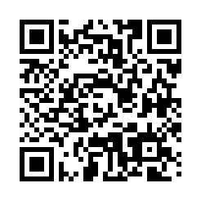
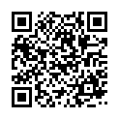

お申し込みは、HP・Eメール・FAXで
★お申し込み先
HP：https://www.kobe-obc.lg.jp/news/1113/
Eメール：asia-biz@office.city.kobe.lg.jp
FAX：０７８－２３１－０２５６
（申込み締切：7月28日（水））
参加申込みは、コチラから
○申込については、市内企業を優先させていただきます。
○申込者数が定員を大幅に超えた場合はお断りさせていただくこともございますのでご容赦下さい。
(参加証は発行いたしません。お断りさせていただく場合のみ、当方よりご連絡を致します。)
○コロナ対策により、マスク着用で受講ください。また、発熱や体調不良等の方は、受講を控えてください。
○申込時にご記入いただいた情報は、セミナー運営・管理のために利用し、他の目的には使用致しません。
令和3年度 第１回 海外法務勉強会
住 所
企業名・団体名
参加者役職・お名前
Ｅメール（必須）
電話
ＦＡＸ
■会場のご案内
神戸商工貿易センタービル １４Ｆ会議室
（神戸貿易協会内）
神戸市中央区浜辺通5-1-14
ポートライナー線「貿易センター駅」より徒歩２分
ＪＲ「三ノ宮駅」より徒歩１２分
■お申込み・お問い合わせ先
神戸市海外ビジネスセンター
（神戸市経済観光局）
Eメール：asia-biz@office.city.kobe.lg.jp
ＴＥＬ ０７８－２３１－０２２２
ＦＡＸ ０７８－２３１－０２５６

